Slide 1
進度報告 FPGA專案練習
負 責 人：陳冠華
目前成員：陳冠華
報告日期：2024/11/22
開始日期：2024/11/11
結束日期：2024/11/21

Slide 2
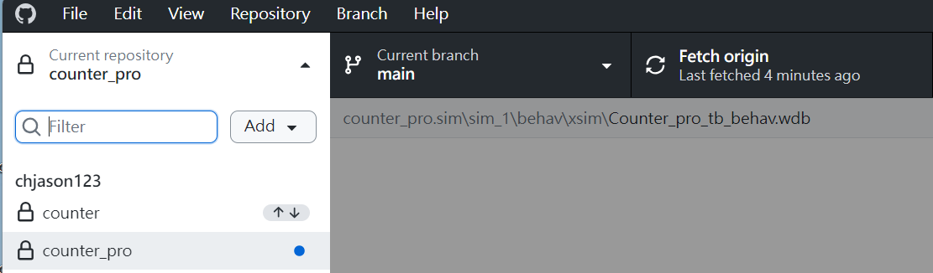
控管記錄 - Git (2024/11/22)
https://github.com/chjason123/SoC_

Slide 3
當週進度
1.計數器0-9、9-0
2. 兩個計數器的計數,上下限和上數下數都可設定

Slide 4
進度統整
十一月：
2024/11/11~2024/11/17：
第一題完成
第二題上數可設定完成
2024/11/18~2024/11/24：
第二題完成
2024/11/25~2024/12/01：

Slide 5
需求列表 – 軟體需求 (2024/11/20)
Vivado 2024.1
Github Desktop

Slide 6
模組列表 (2024/11/20)
library IEEE (STD_LOGIC_1164 & NUMERIC_STD)

Slide 7
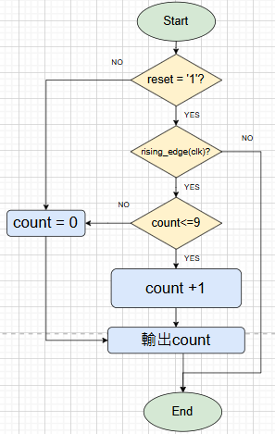
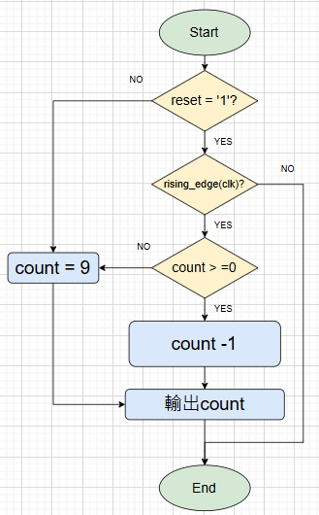
第一題-系統分析 – 系統流程圖 (2024/11/20)
上數
下數

Slide 8
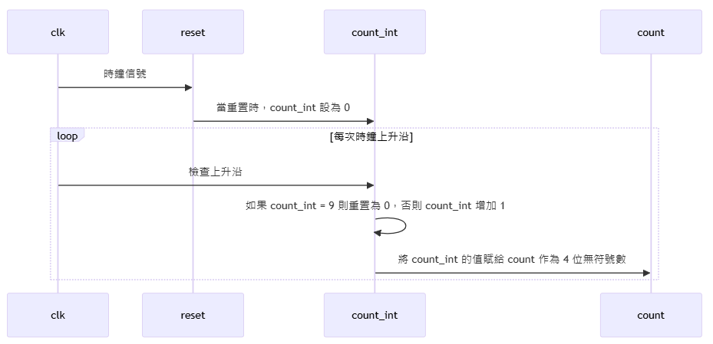
系統分析 – 時序圖 (2024/11/20)

Slide 9
系統分析 – 設定檔 (2024/11/20)
參數名 | 描述 | 類型 | 默認值
clk | 時鐘信號 | std_logic | 0
reset | 重置信號 | std_logic | 0
count | 輸出計數（4位無符號） | Unsigned (3 downto 0) | 0000
s_clk | 計數器共享的時鐘信號 | std_logic | 0
s_reset | 兩個計數器的重置信號 | std_logic | 1
s_upcount | Up_Counter 輸出信號 | Unsigned (3 downto 0) | 0000
s_downcount | Down_Counter 輸出信號 | std_logic_vector (3 downto 0) | 0000

Slide 10
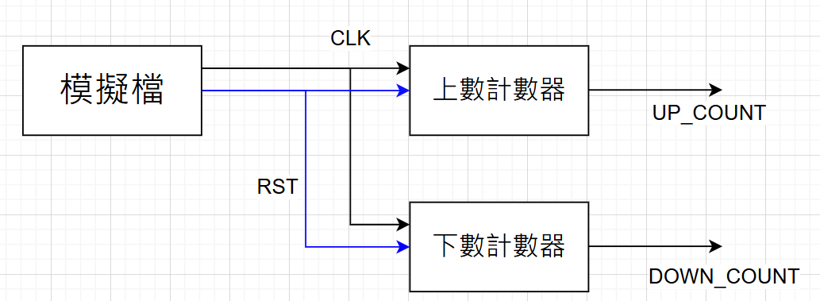
專案架構圖 (2024/11/20)

Slide 11
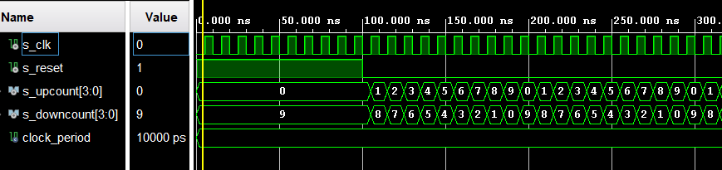
成果展示 – 第一題-0~9上下數計數器 (2024/11/22)

Slide 12
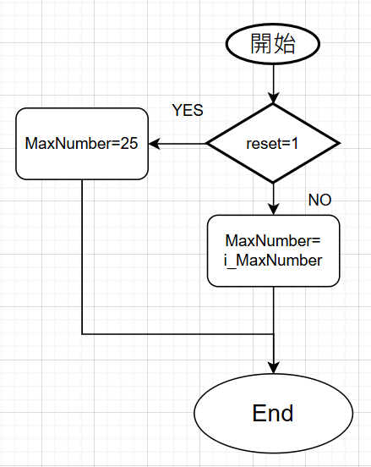
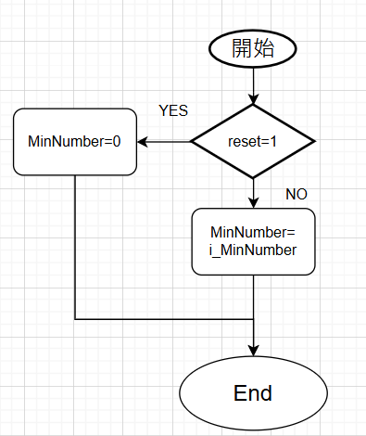
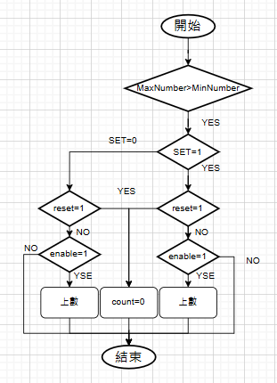
第二題-系統分析 – 系統流程圖 (2024/11/22)
Process:
Set_MaxNumber
Process:
Set_MinNumber
Process: counter
結束
結束

Slide 13
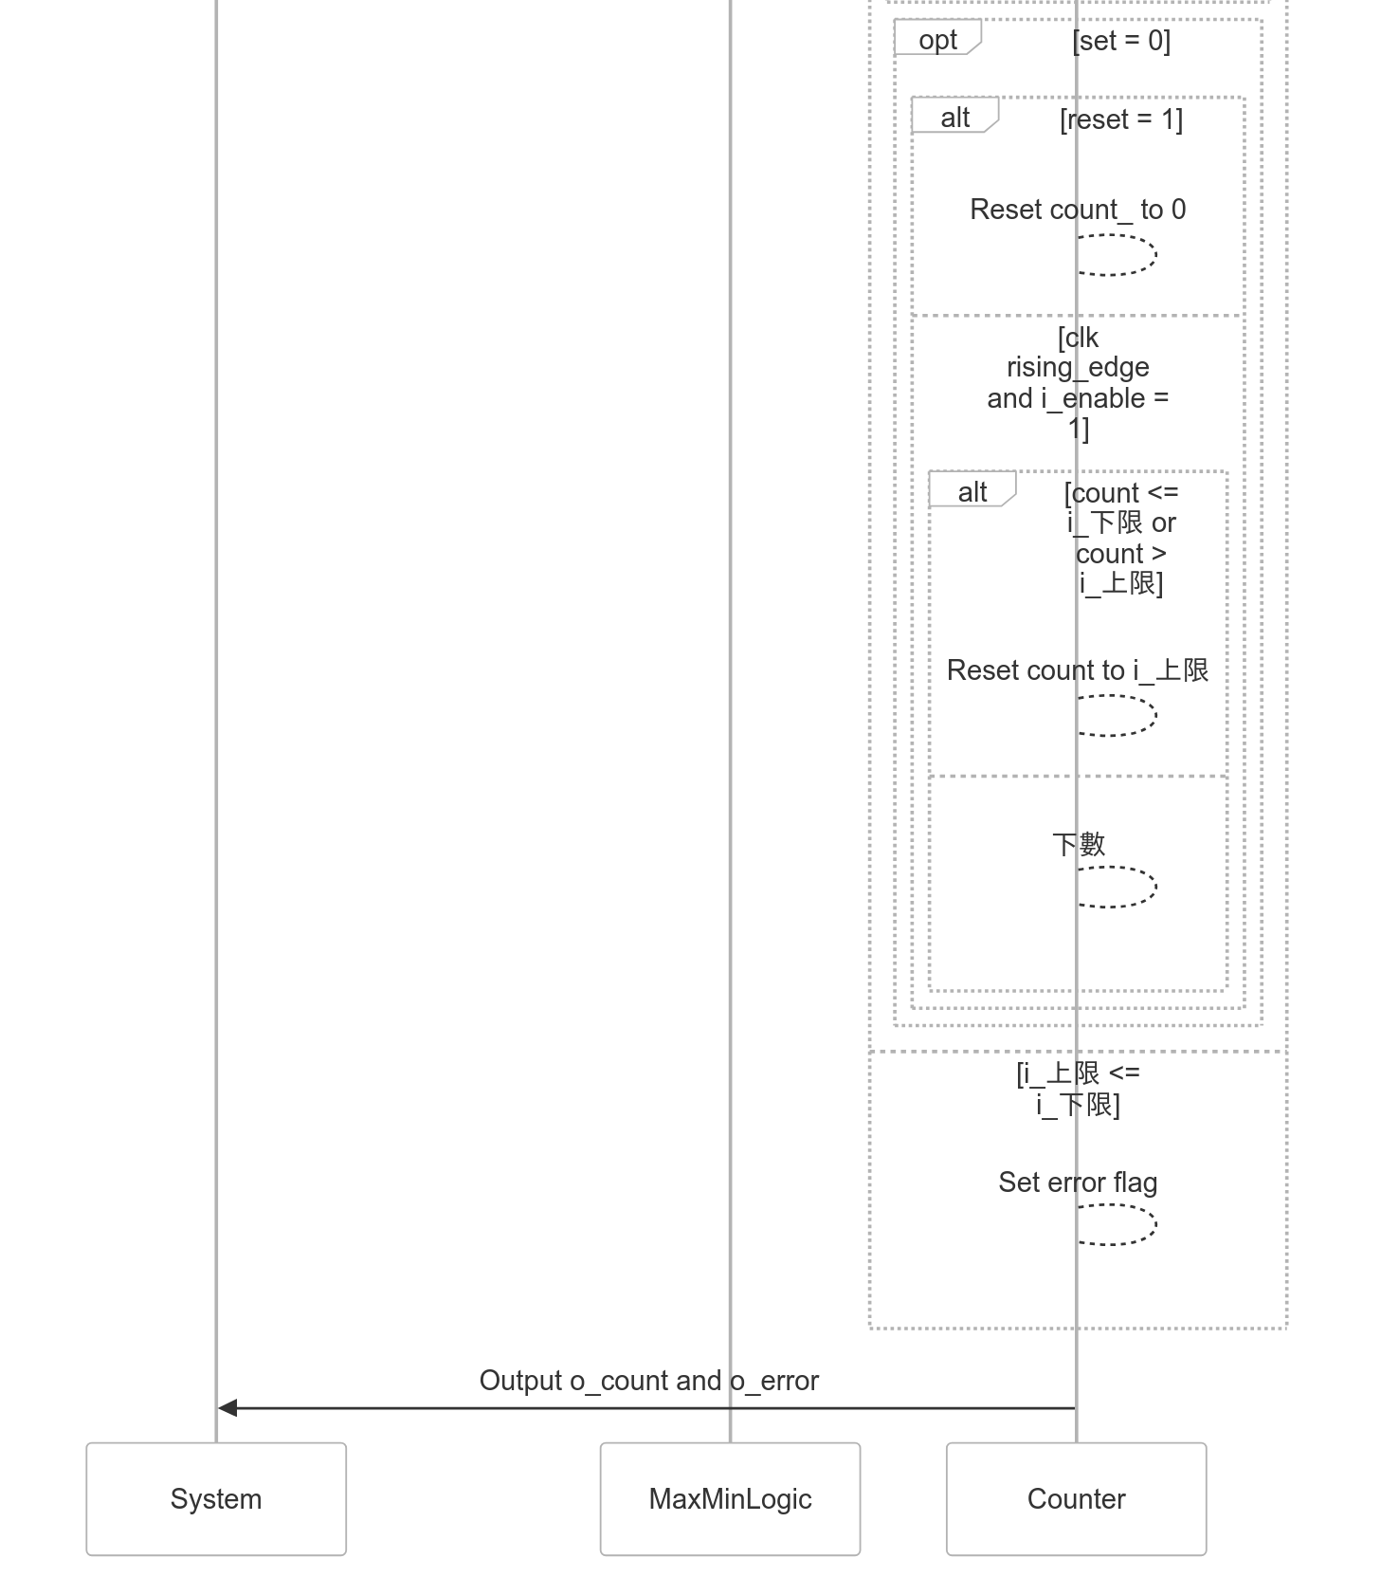
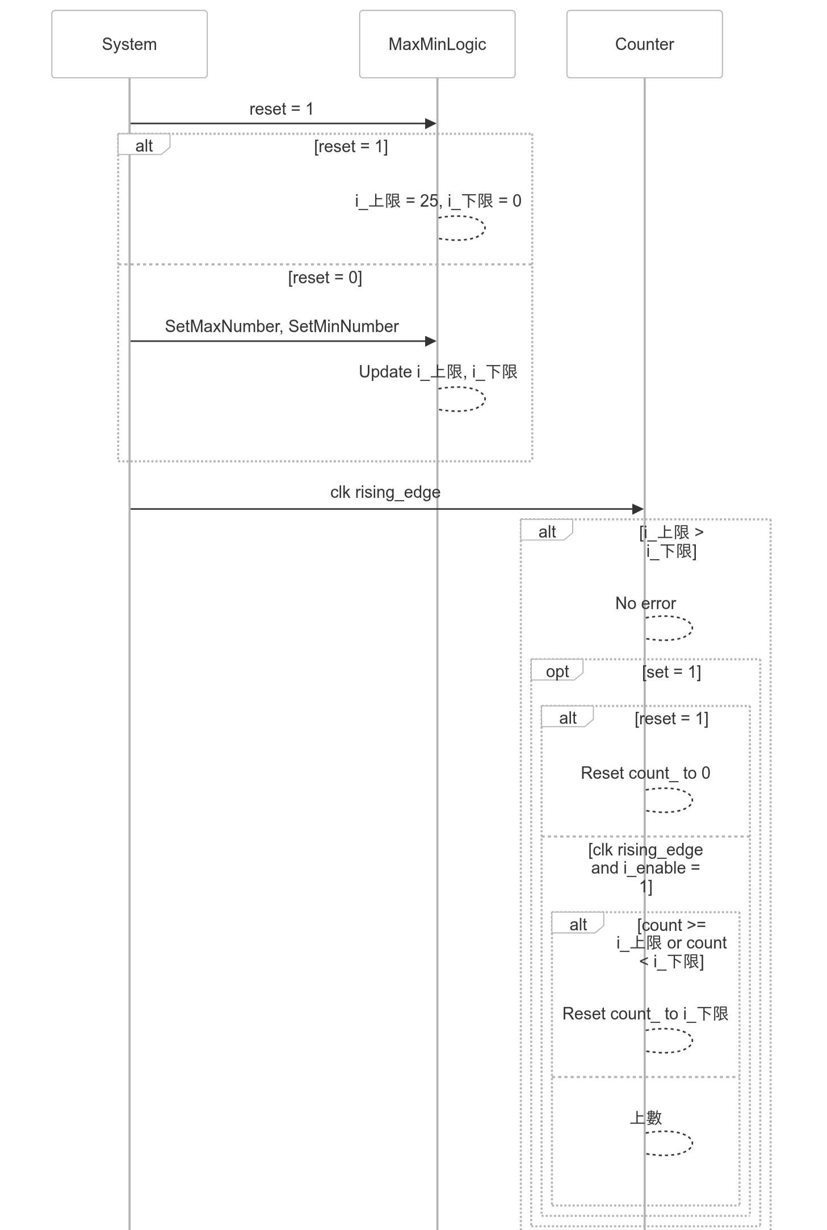
系統分析 – 時序圖 (2024/11/22)

Slide 14
系統分析 – 設定檔 (2024/11/22)
項目 | 說明 | 範例數值
輸入端口 | clk：時鐘 reset：重設 set：增減數 i_enable：啟用 i_SetMaxNumber：最大數字 i_SetMinNumber：最小數字 | clk = 1 reset = 1 set = 1 i_enable = 1 i_SetMaxNumber = 25 i_SetMinNumber = 0
輸出端口 | o_error：錯誤信號 o_count：當前計數 | o_error = 0 o_count = 8
內部信號 | MaxNumber_：最大值 MinNumber_：最小值 count_：當前計數 error：錯誤 | MaxNumber_ = 25 MinNumber_ = 0 count_ = 10 error = 0

Slide 15
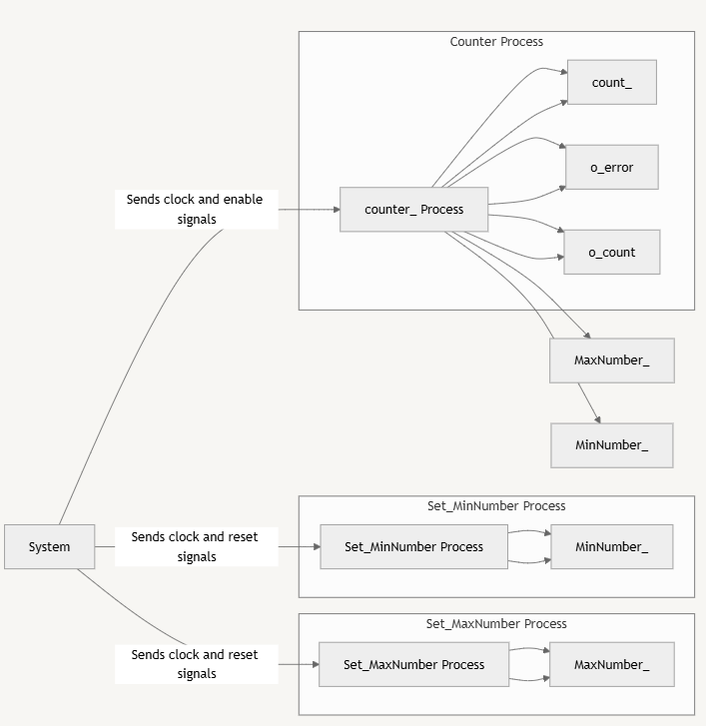
專案架構圖 (2024/11/22)

Slide 16
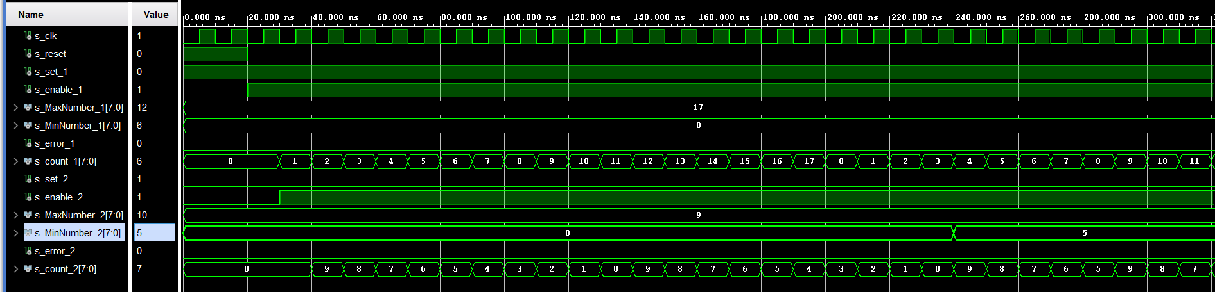
成果展示 – 第二題-可設定計數器 (2024/11/22)
Reser =1
S_enable_1&2 = 0
Enable = 1 Max=17
上數 Min=0
Enable = 1 Max=9
下數 Min=0
Enable = 1 Max=9
下數 Min=5

Slide 17
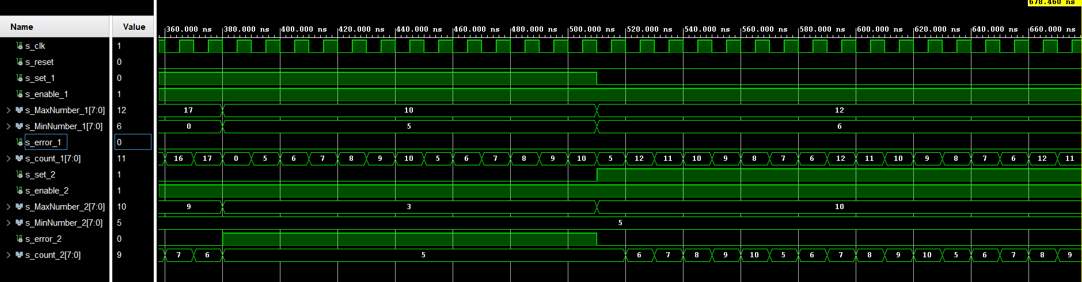
成果展示 – 第二題-可設定計數器 (2024/11/22)
Enable = 1 Max=17
上數 Min=0
Enable = 1 Max=10
上數 Min=5
Enable = 1 Max=12
下數 Min=6
Enable = 1 Max=3
下數 Min=5
出現錯誤提示:error_2=1
Enable = 1 Max=10
上數 Min=5

Slide 18
問題記錄 (軟體問題)
Q：沒有轉換格式[圖1] A：先看錯誤報告，去找什麼問題，查資料找怎麼轉換格式
[圖1]格式問題

Slide 19
參考資料
書
最新VHDL 晶片設計 作者:林灶生、劉紹漢 VHDL 入門 作者:坂卷佳壽美 編譯:刁建成
Chatgpt

Slide 20
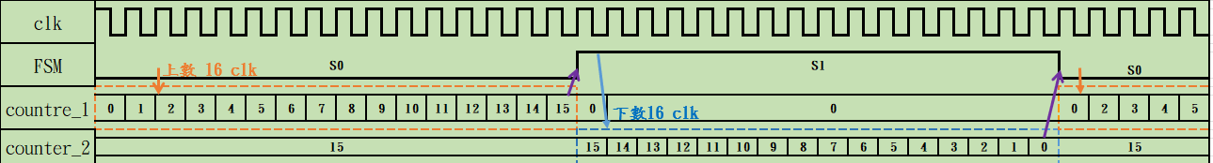
系統分析 – 時序圖 (2024/12/06)

